Slide 1


ae-9.ディープラーニングによる画像理解
（AI 演習）（全１５回）
https://www.kkaneko.jp/ai/ae/index.html
金子邦彦

Slide 2
人工知能（AI）の学習のための指針
実践重視： AIツールを実際に使用し、機能に慣れる
エラーを恐れない： 実行においては、エラーの発生の可能性がある．エラーを恐れず，むしろ学習の一部として捉えるポジティブさが大切．
段階的学習：基礎から応用へと段階的に学習を進め，AIの可能性を前向きに捉える

Slide 3
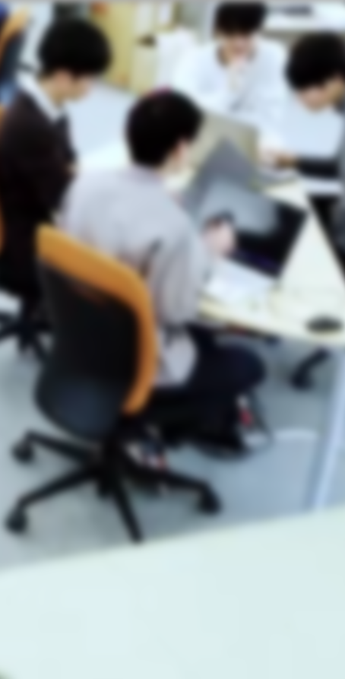
アウトライン
イントロダクション
畳み込みニューラルネットワークによる画像分類の例
画像分類と学習済みモデルの活用
様々な画像理解のタスク
物体検出
セグメンテーション
セグメンテーションのバリエーション

Slide 4
9-1. イントロダクション

Slide 5
人工知能
知的なITシステム
機械学習
知的なITシステム
データから学習し、知的能力を向上
ディープラーニング
データから学習し、複雑なタスクを実行。多層のニューラルネットワークを使用

Slide 6
ディープニューラルネットワーク
ディープラーニングは多層のニューラルネットワークを用いた機械学習
層の数が少ない（浅い）
層の数が多い（深い）

Slide 7
畳み込みニューラルネットワーク（CNN）の基本構造
画像理解や画像の分析に特化したディープラーニングの一種．
主に畳み込み層、プーリング層、全結合層の３種類で構成
  畳み込み層：画像の局所的な特徴（エッジ、テクスチャなど）をとらえる
  プーリング層：特徴マップのサイズを縮小し，過学習を防止．
  全結合層：特徴マップをもとに画像を処理する

Slide 8
畳み込みニューラルネットワーク（CNN）の例
CNNの主要な層構成：
  プーリング層
  畳み込み層
  全結合層
これらの層を組み合わせることで，さまざまなバリエーションのCNNを構築できる．
畳
み
込
み
層
畳
み
込
み
層
畳
み
込
み
層
畳
み
込
み
層
プーリング層
畳
み
込
み
層
プーリング層
プーリング層
プーリング層
プーリング層
さまざまなバリエーション

Slide 9
9-2. 畳み込みニューラルネットワークによる画像分類の例

Slide 10
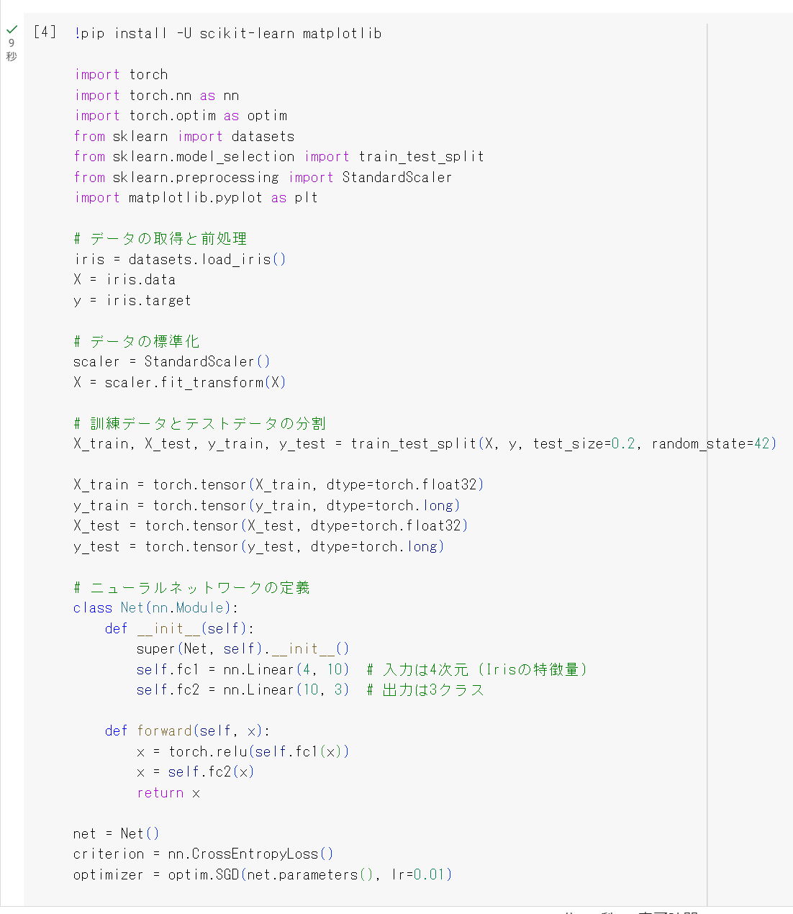
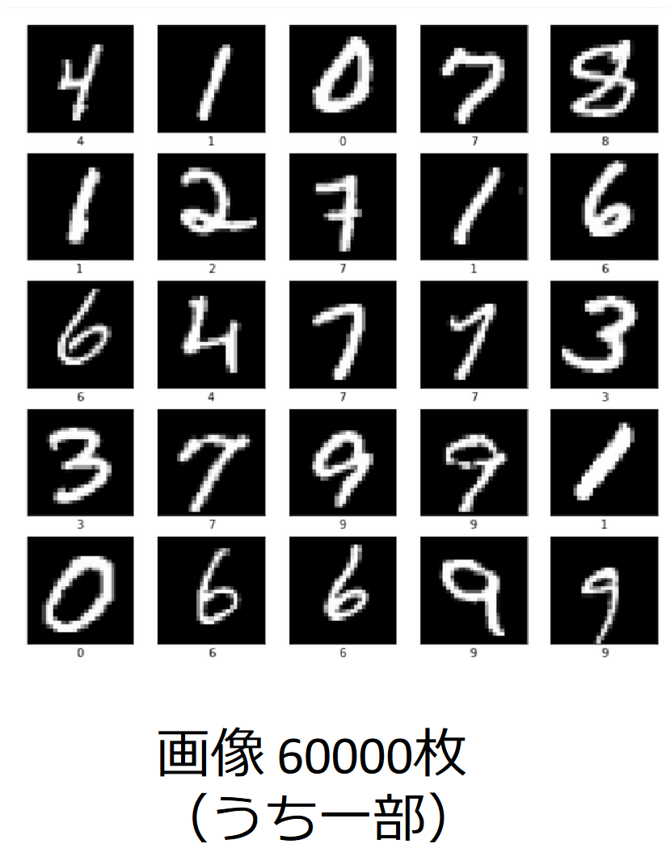
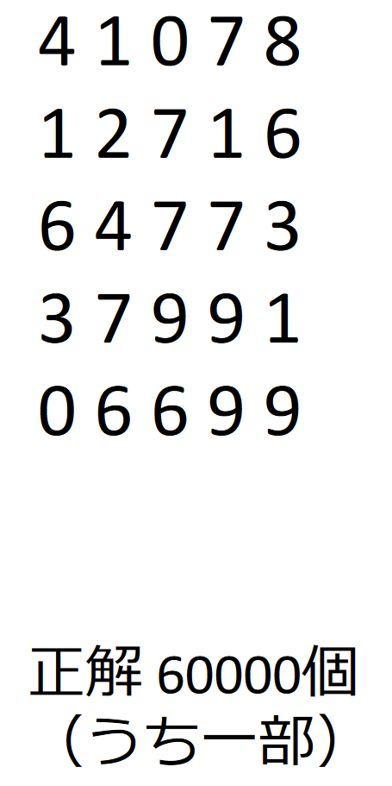
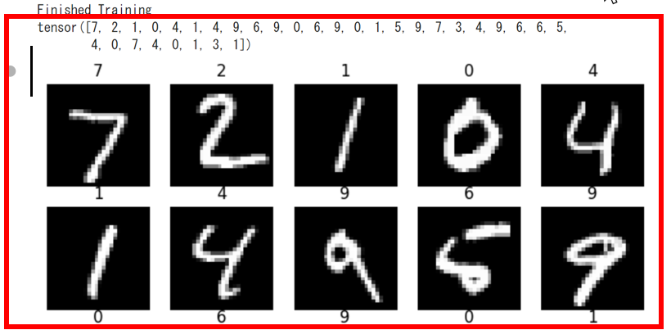
手書き数字の MNIST データセットの分類
Pythonによる手書き数字認識の実装
学習に使用する訓練データ
（抜粋）
データを用いて学習を行う
学習ののち，画像分類を行う
プログラム
学習の結果、文字認識の能力を獲得

Slide 11
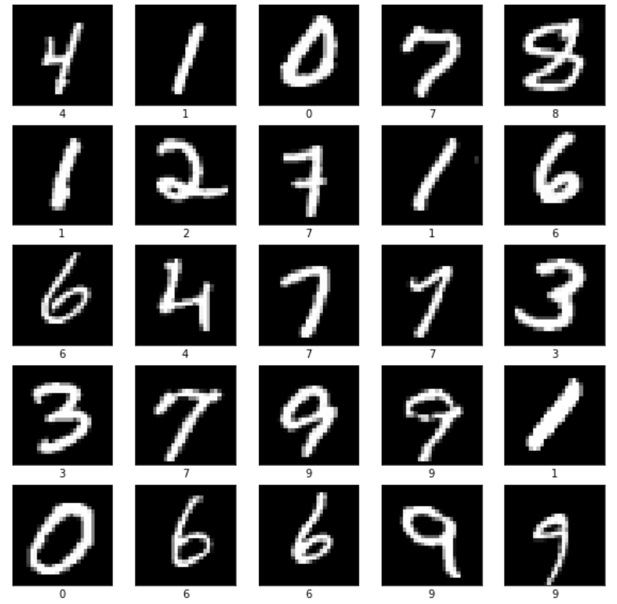
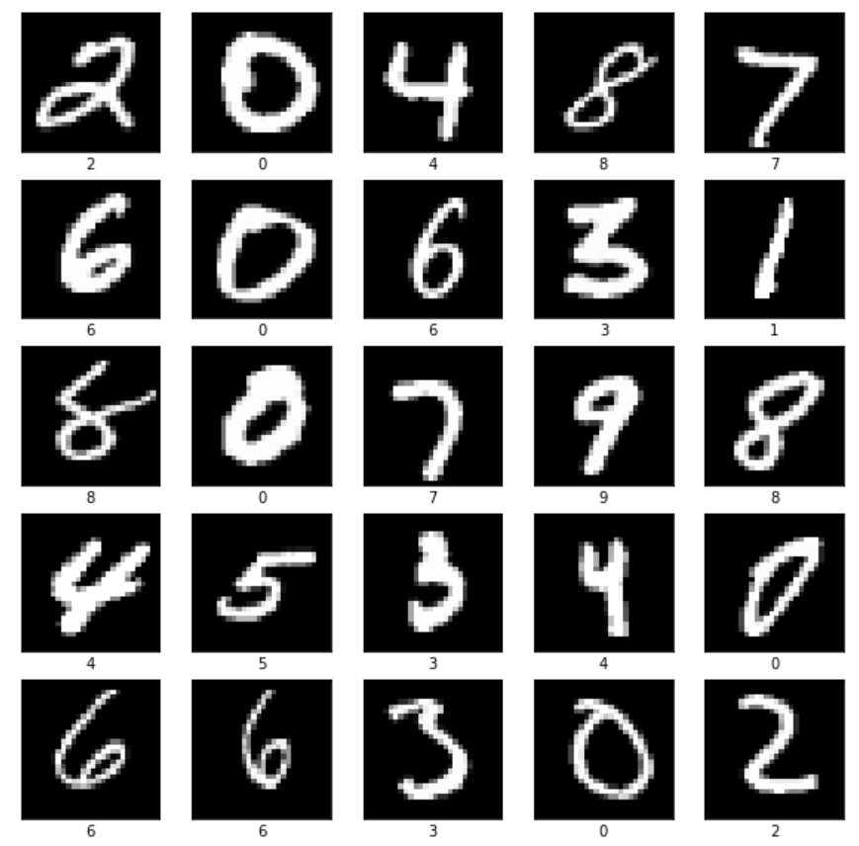
手書き数字の MNIST データセットの分類
手書き文字の画像を 0 ～ 9 に分類するタスク
訓練データ：60,000枚の画像と正解
検証データ：10,000枚の画像と正解
訓練データを使用して、モデルの学習を行う
検証データを使用して、学習されたモデルの検証を行う
60000枚の画像と正解
10000枚の画像と正解
訓練データ
検証データ

Slide 12

Pythonによる手書き数字認識のプログラム
def __init__(self):
super(Net, self).__init__()
self.conv1 = nn.Conv2d(1, 32, 3) # 1層目の畳み込み層
self.conv2 = nn.Conv2d(32, 64, 3) # 2層目の畳み込み層
self.pool = nn.MaxPool2d(2, 2) # プーリング層
self.fc1 = nn.Linear(64 * 12 * 12, 128) # 全結合層1
self.fc2 = nn.Linear(128, 10) # 全結合層2（出力層）
下の畳み込みニューラルネットワークを組み立てるプログラム
畳み込み層
畳み込み層
プーリング層
全結合層
全結合層
演習１を参照

Slide 13
ResNet (2015 年) の基本アイデア
残余接続の導入．
層をスキップして，後続の層へ直接データを送る経路を追加．
残余ブロック（Residual Block） を構成
勾配消失問題（過学習の原因となる）の緩和を実現
CNN 層 (weight layer)
ReLU
残余接続
残余ブロック（Residial Block）
CNN 層 (weight layer)
₊
Kaiming He, Xiangyu Zhang, Shaoqing Ren, Jian Sun,
Deep Residual Learning for Image Recognition, IEEE Conference on Computer Vision and Pattern Recognition, 2016.

Slide 14
Pythonによる手書き数字認識のプログラム（ResNet を導入した改善版）
def __init__(self):
super(Net, self).__init__()
self.conv1 = ResidualBlock(1, 32) # 32チャンネルへ
self.conv2 = ResidualBlock(32, 64) # 64チャンネルへ
self.pool = nn.MaxPool2d(2, 2) # プーリング層
self.fc1 = nn.Linear(64 * 12 * 12, 128) # 全結合層1
self.fc2 = nn.Linear(128, 10) # 全結合層2（出力層）
下の畳み込みニューラルネットワークを組み立てるプログラム
残余ブロック
残余ブロック
プーリング層
全結合層
全結合層
演習２を参照

Slide 15
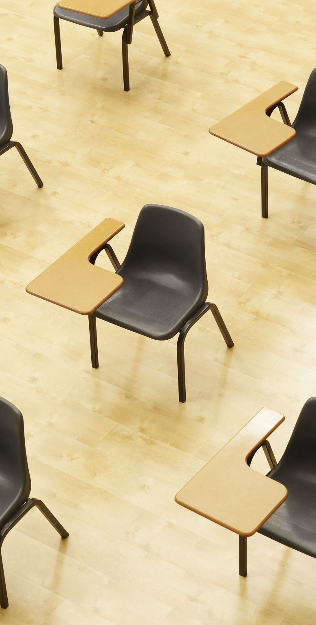
演習１．手書き数字の認識．CNN の効果

Slide 16
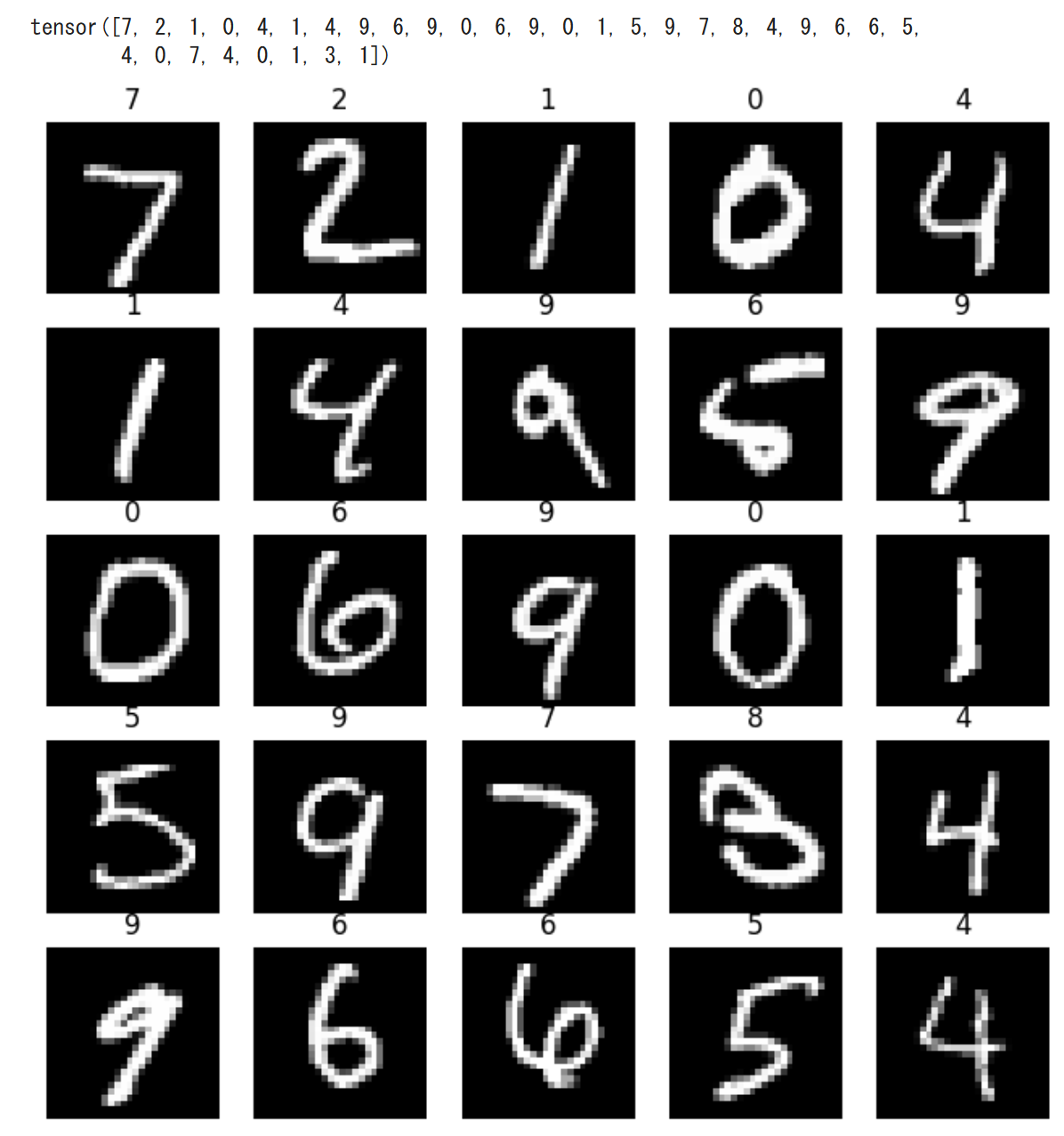
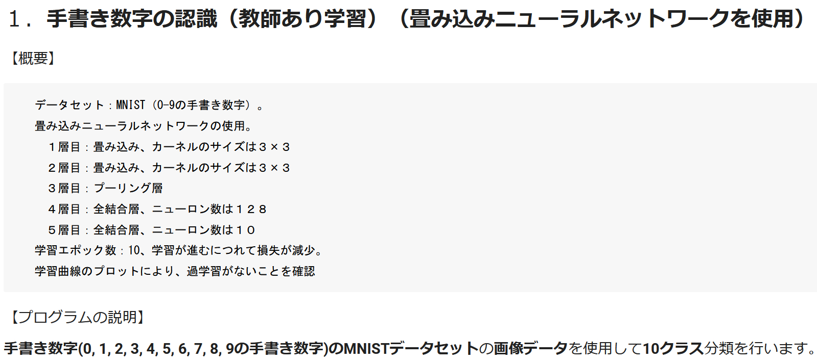
① Google Colaboratory のページを開くhttps://colab.research.google.com/drive/18IPPkY96Oc6jkYD2su4cFgWcoYAskLo_?usp=sharing
② プログラムや説明や実行結果が掲載されていることを確認。
各自でよく読む。
③「１．手書き数字の認識（教師あり学習）（畳み込みニューラルネットワークを使用）」を確認

Slide 17
演習２．手書き数字の認識．ResNet による改善

Slide 18
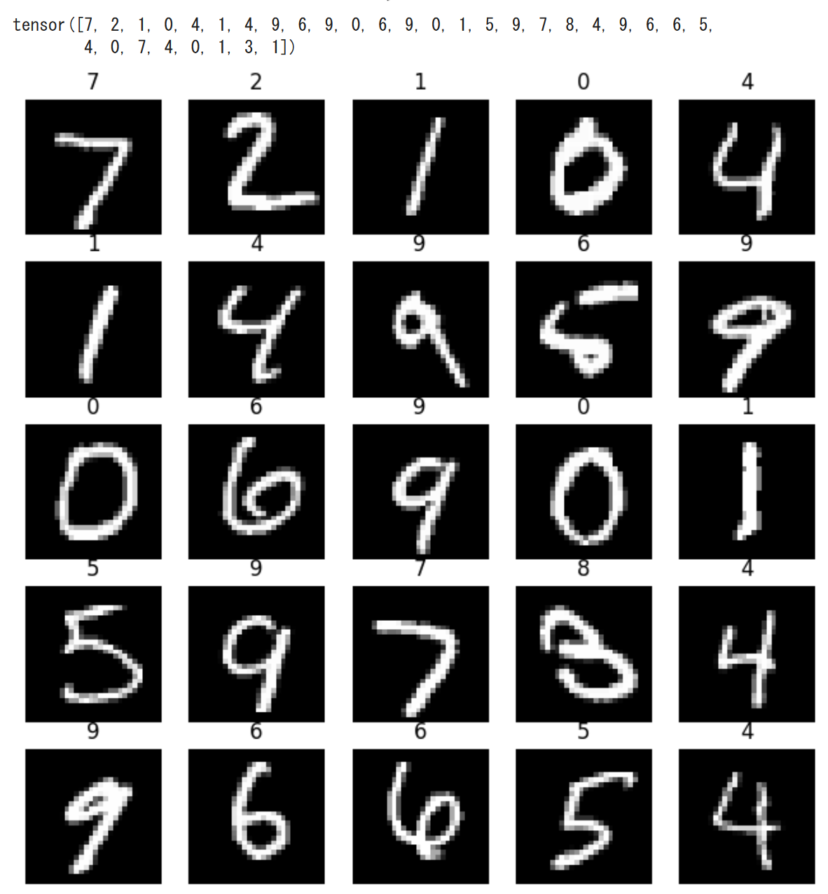
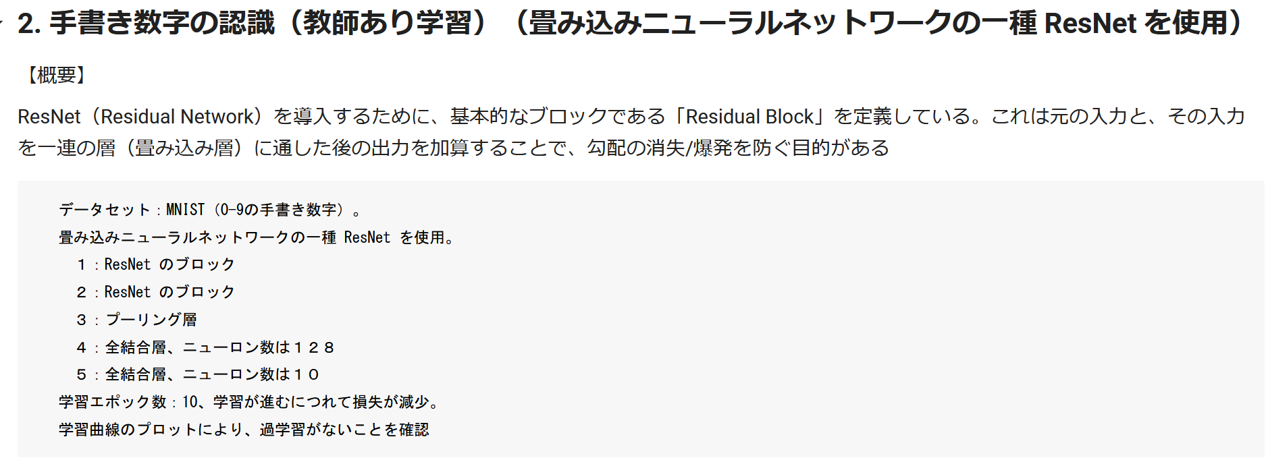
① Google Colaboratory のページを開くhttps://colab.research.google.com/drive/18IPPkY96Oc6jkYD2su4cFgWcoYAskLo_?usp=sharing
② プログラムや説明や実行結果が掲載されていることを確認。
各自でよく読む。
③「２．手書き数字の認識（教師あり学習）（畳み込みニューラルネットワークの一種 ResNet を使用）」を確認。

Slide 19
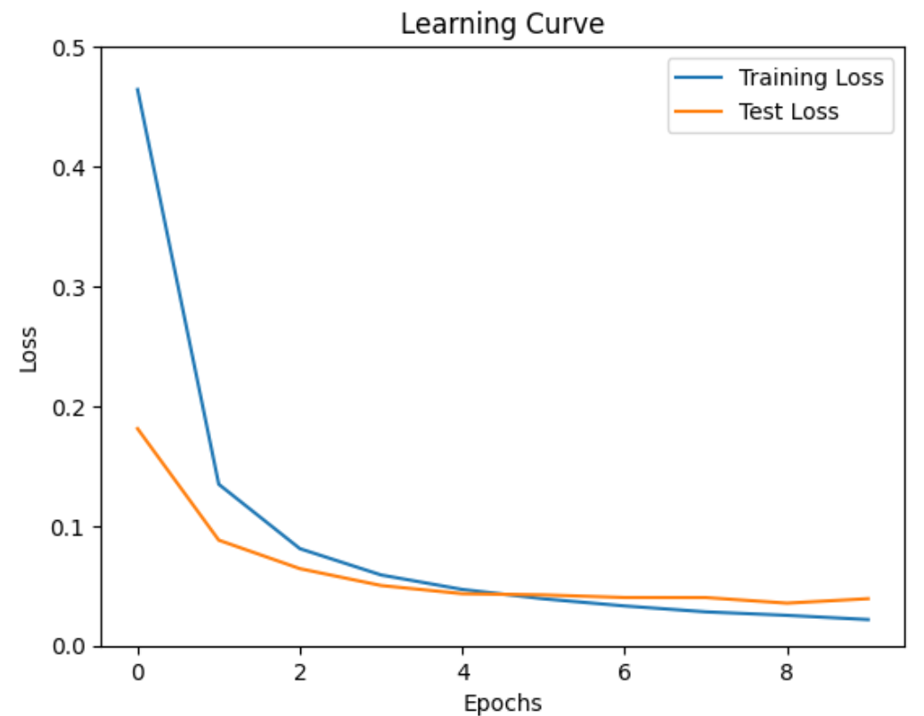
学習の繰り返しと学習曲線
同じ訓練データを用いた学習を１０回繰り返し．
→ 学習の繰り返しにより損失（誤差）は減少
青色：学習の繰り返しごとの訓練データでの損失（誤差）の変化
オレンジ色：学習の繰り返しごとの検証データでの損失（誤差）の変化

Slide 20
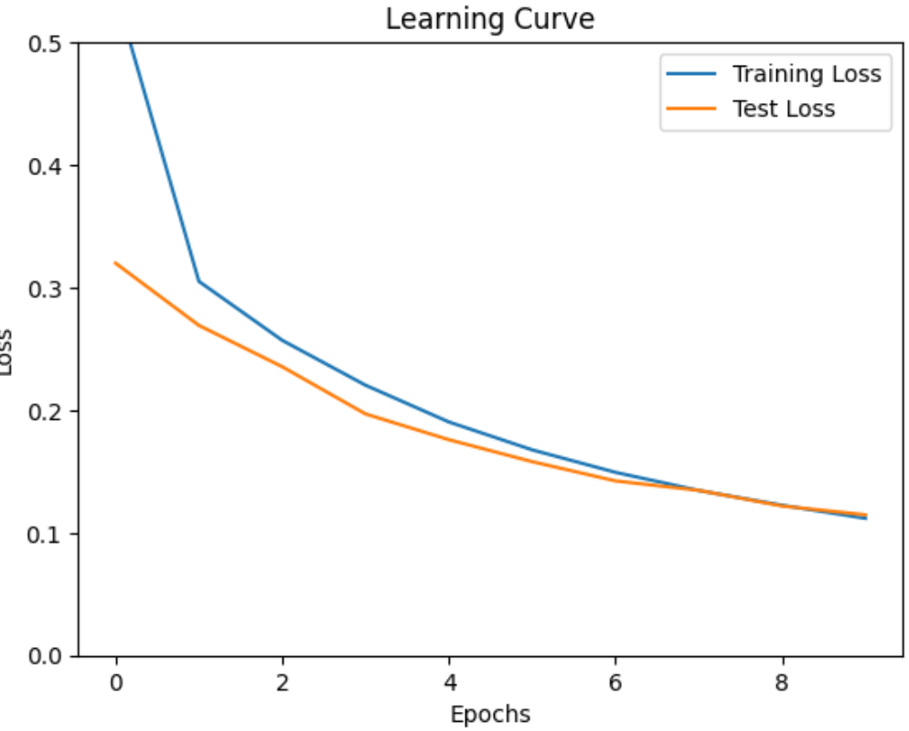
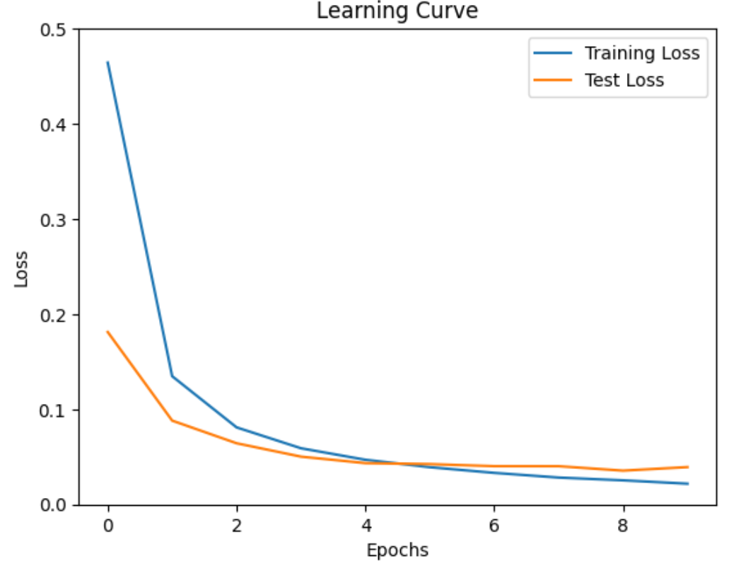
畳み込みニューラルネットワークの効果
単純なニューラルネットワークの例
畳み込みニューラルネットワークの例
全結合層
全結合層
畳み込み層
畳み込み層
プーリング層
全結合層
全結合層
手書き文字 (0から9) MNIST の分類での損失
手書き文字 (0から9) MNIST の分類での損失
より大きく損失は減少。
精度が高い。
学習の繰り返しにより、損失は減少
学習の繰り返しにより、損失は減少

Slide 21
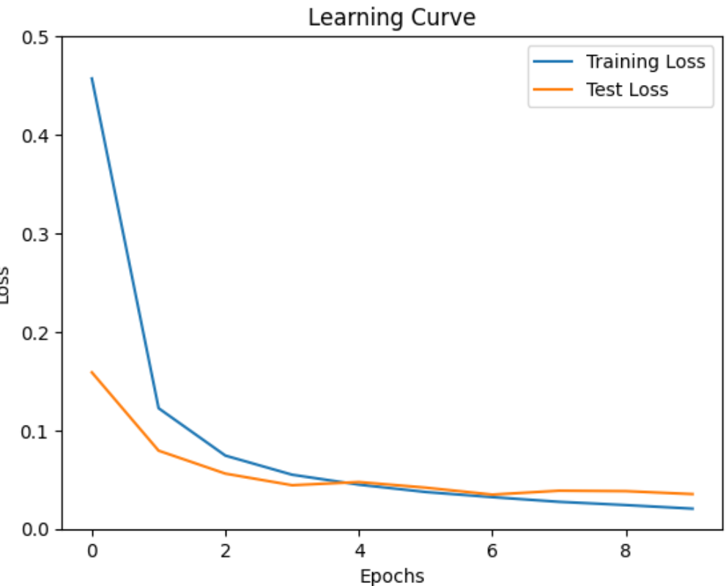
ResNet による改善の効果
畳み込みニューラルネットワークの例
ResNet の残余ブロックの導入
畳み込み層
畳み込み層
プーリング層
全結合層
全結合層
残余ブロック
残余ブロック
プーリング層
全結合層
全結合層
手書き文字 (0から9) MNIST の分類での損失
手書き文字 (0から9) MNIST の分類での損失
改善がみられる
学習の繰り返しにより、損失は減少
学習の繰り返しにより、損失は減少

Slide 22
演習２の畳み込みニューラルネットワーク
ニューロン
128 個
relu
ニューロン
10 個
softmax
残余ブロック
残余ブロック
プーリング層
全結合層
全結合層
10種類に
分類
出力
入力
最終層

Slide 23
ここまでのまとめ
手書き文字 MNIST データセット
0～9の手書き数字、28×28ピクセル、60,000枚の訓練データ、10,000枚の検証データ
手書き文字 MNIST データセットの分類
数字0～9に分類、訓練データでモデルを学習、検証データでモデルを検証
ResNet (2015年)
残余接続と残余ブロックを導入
勾配消失の緩和

Slide 24
9-3. 画像分類と学習済みモデルの活用

Slide 25
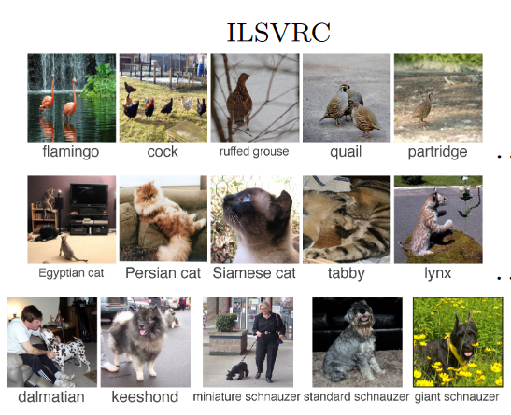
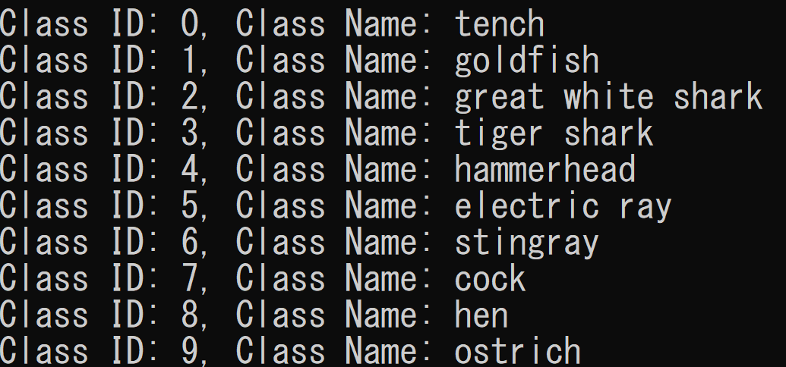
ImageNet-1K データセットの概要
画像の総数：カラー画像 約120万枚
クラス数：1000 種類に分類済み
画像アノテーション済み：特定のクラスのオブジェクトの有無
位置情報： 45万枚については，オブジェクトの位置と大きさのデータも付与
1000種類のうち 0～9番のクラス名
文献: ImageNet Large Scale Visual Recognition Challenge
Olga Russakovsky, Jia Deng, Hao Su, Jonathan Krause, Sanjeev Satheesh, Sean Ma, Zhiheng Huang, Andrej Karpathy, Aditya Khosla, Michael Bernstein, Alexander C. Berg, Li Fei-Fei

Slide 26
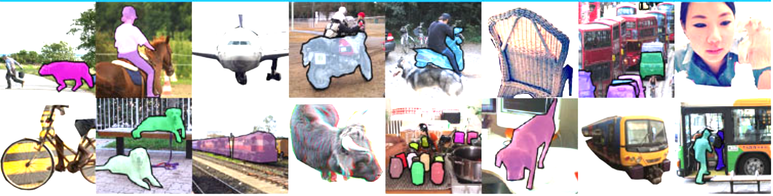
COCO データセットの概要
用途：画像理解
データの特徴
  80のカテゴリ
  数十万枚の画像
  複雑なシーン
  小さなオブジェクトを含む現実的なシーン

Slide 27
学習済みモデルの活用メリット
既存の大規模データを用いたAI学習
コスト削減：
  学習の手間を削減
高い性能：
  大規模データセットでの学習により優れた性能を持つ
  様々なタスクで高い精度を実現
学習済みモデルの調整可能（転移学習，ファインチューニング）

Slide 28
演習３
学習済みモデルを活用した画像分類

Slide 29
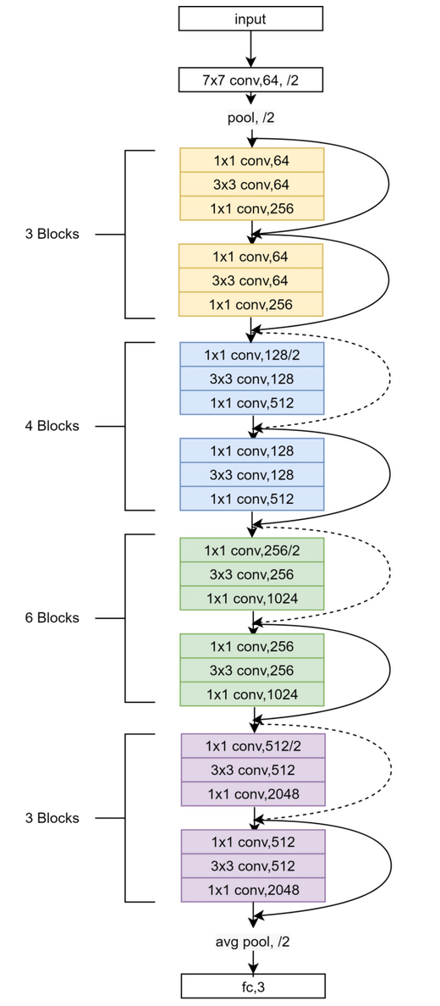
演習の目的
次の理解
1000種類への画像分類
ImageNet-1K で学習済みの ResNet-50 (ResNet の一種で，層の数は 50）の利用
ResNet-50 の構造
ResearchGate の次のページから引用
https://www.researchgate.net/figure/An-illustration-of-ResNet-50-layers-architecture_fig1_350421671

Slide 30
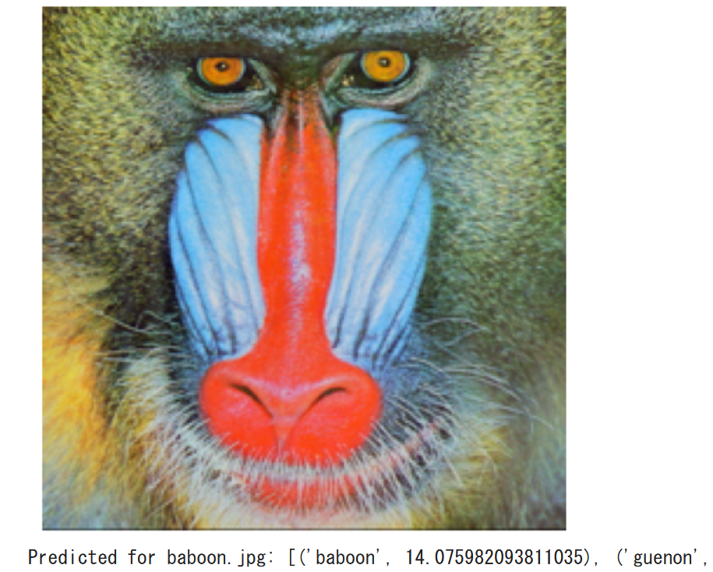
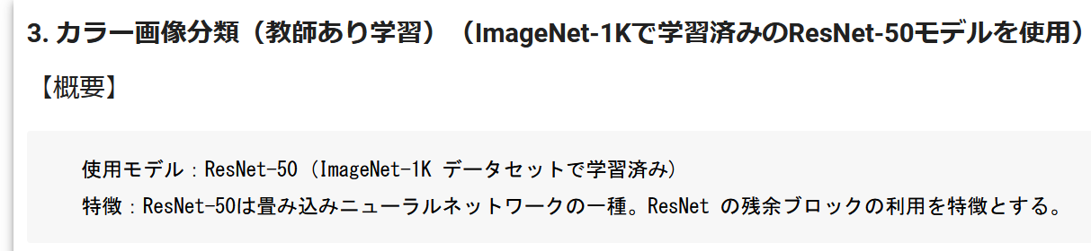
① Google Colaboratory のページを開くhttps://colab.research.google.com/drive/18IPPkY96Oc6jkYD2su4cFgWcoYAskLo_?usp=sharing
② プログラムや説明や実行結果が掲載されていることを確認。
各自でよく読む。
③「3. カラー画像分類（教師あり学習）（ImageNet-1Kで学習済みのResNet-50モデルを使用）」を確認。
分類結果が表示される

Slide 31
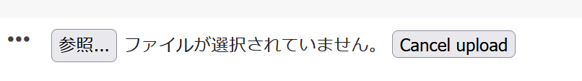
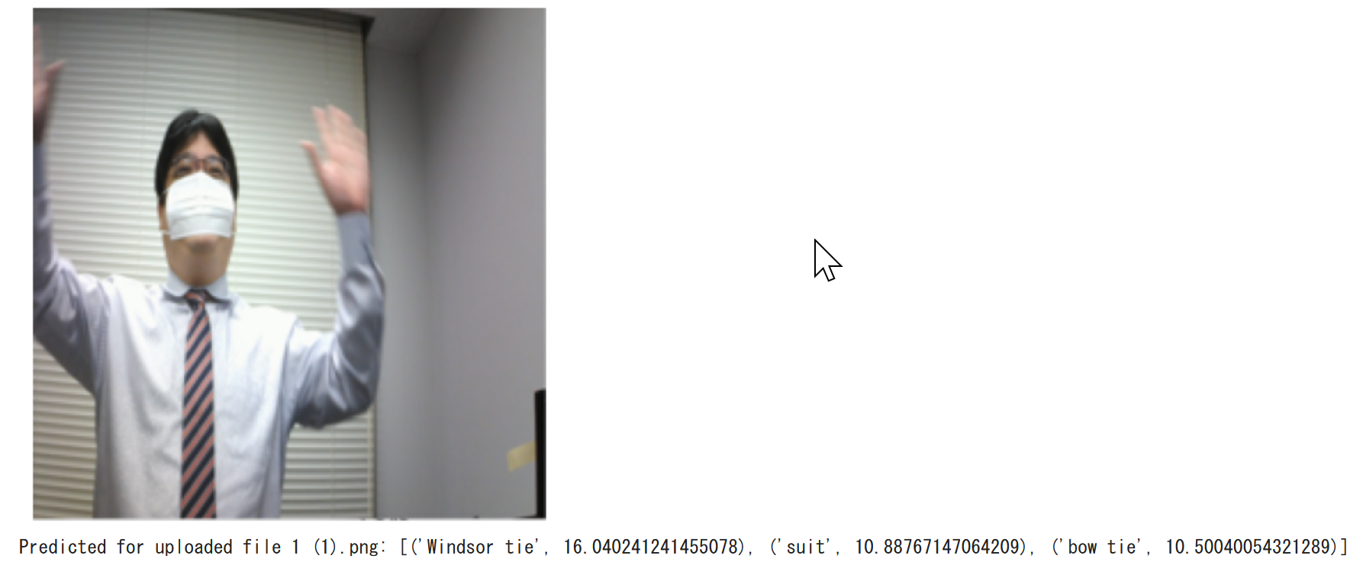
発展学習
自分で画像ファイルを用意して、画像分類を実行。そのことで、精度や機能についてより深く理解
① 画像ファイルを準備
② いまの Google Colaboratory のページの「4. 自分で準備した画像の画像分類」のコードセルを実行
③ 画面の指示に従い、画像ファイルを選択することで、アップロード
④ 結果を確認
参照をクリックし，画像ファイルを選ぶ
うまく行かないと思ったとき
でも別の画像で試す

Slide 32
9-4. さまざまな画像理解のタスク

Slide 33
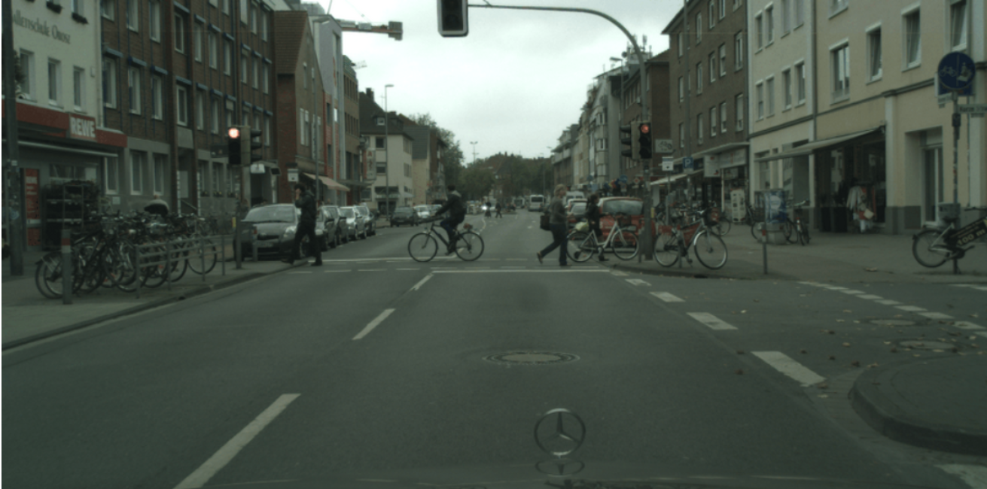
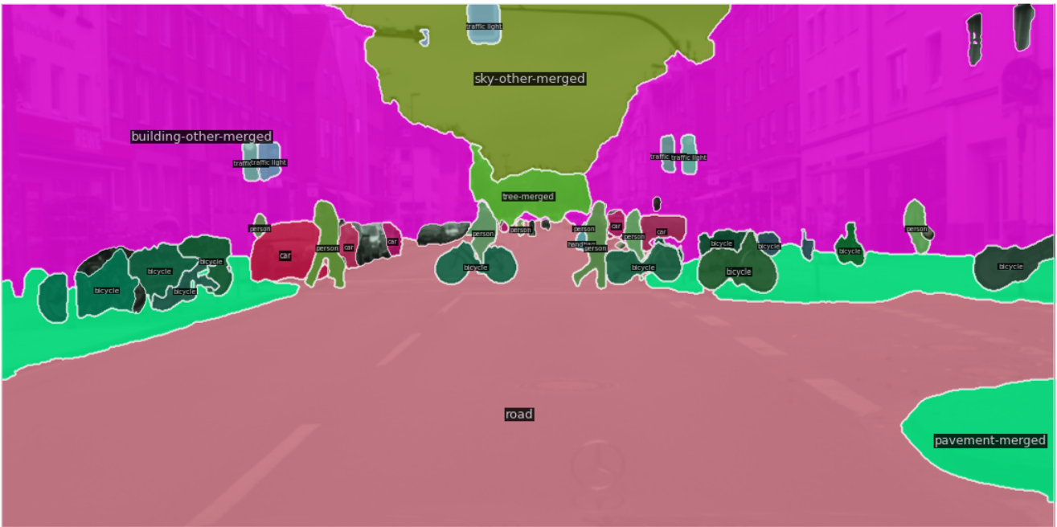
画像理解
さまざまな応用：スマホ，デジカメ，自動車，ロボット
さまざまな種類：画像分類，物体検出，セグメンテーション，顔画像処理，姿勢推定など
画像の画素単位で分類を行う
セグメンテーションの結果
元画像

Slide 34
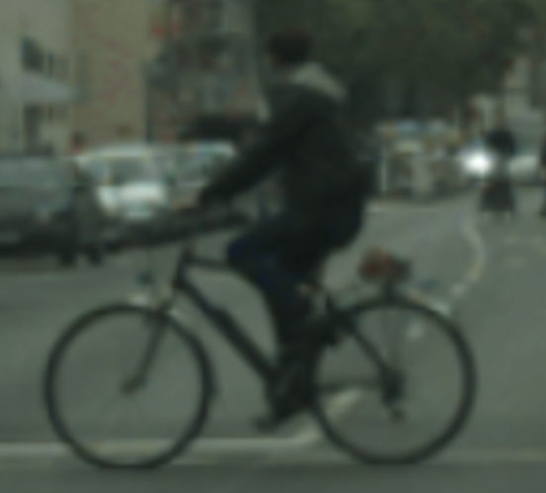
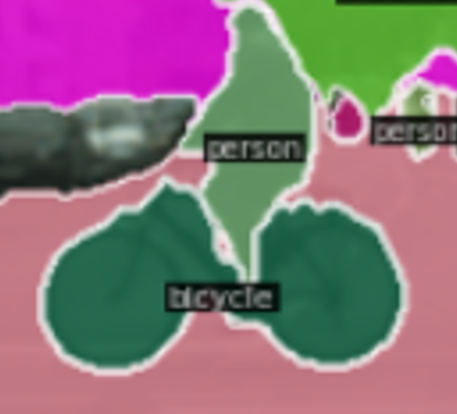
画像理解の主な種類
① 画像分類
「何があるか」を理解
② 物体検出
場所と大きさも理解
③ セグメンテーション
画素単位で理解
person
bicycle
person
bicycle

Slide 35
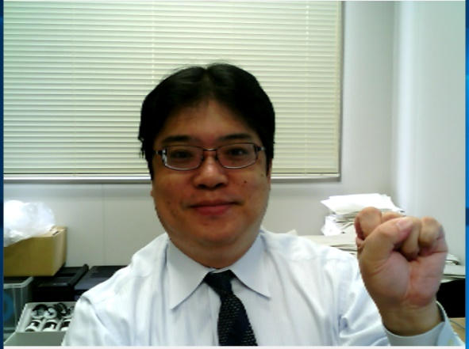
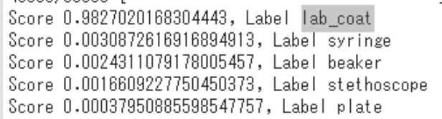
① 画像分類
画像分類の結果は，ラベルと確率
※ ５つの候補 (top 5) が表示されている
Notes:
画像分類は，画像に対して，ラベルとその確率を得ることです．
ラベルというのは，画像分類した結果の，画像の種類を表すキーワードのことです．
このラベルと確率を精度よく自動で求めるために，人工知能を使うことができます．

Slide 36
② 物体検出
car
person
bicycle
バウンディングボックス，
ラベルを得る
バウンディングボックスは，
物体を囲む最小のボックス（四角形）

Slide 37
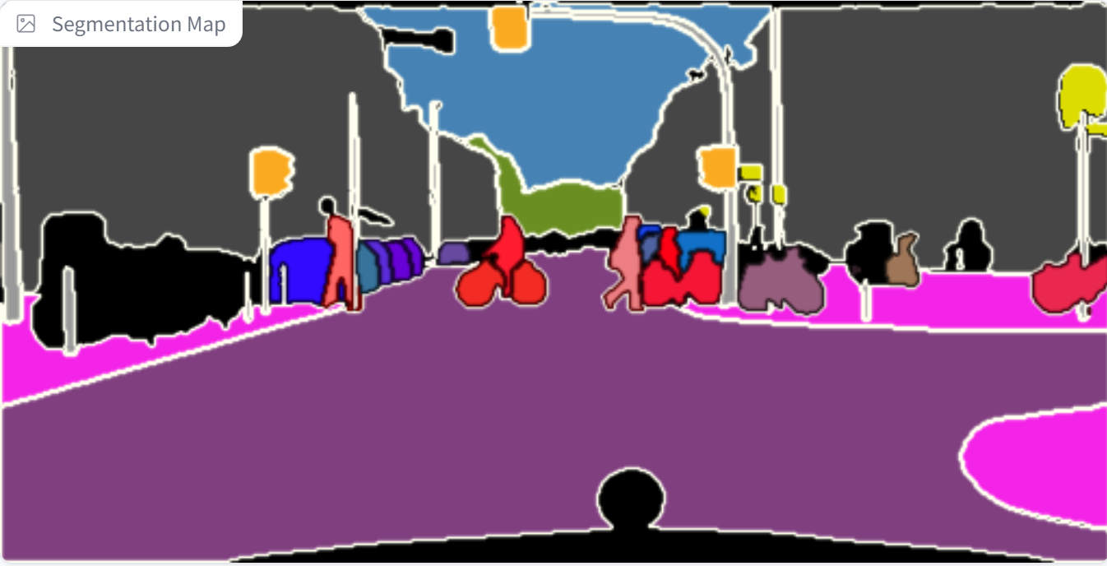
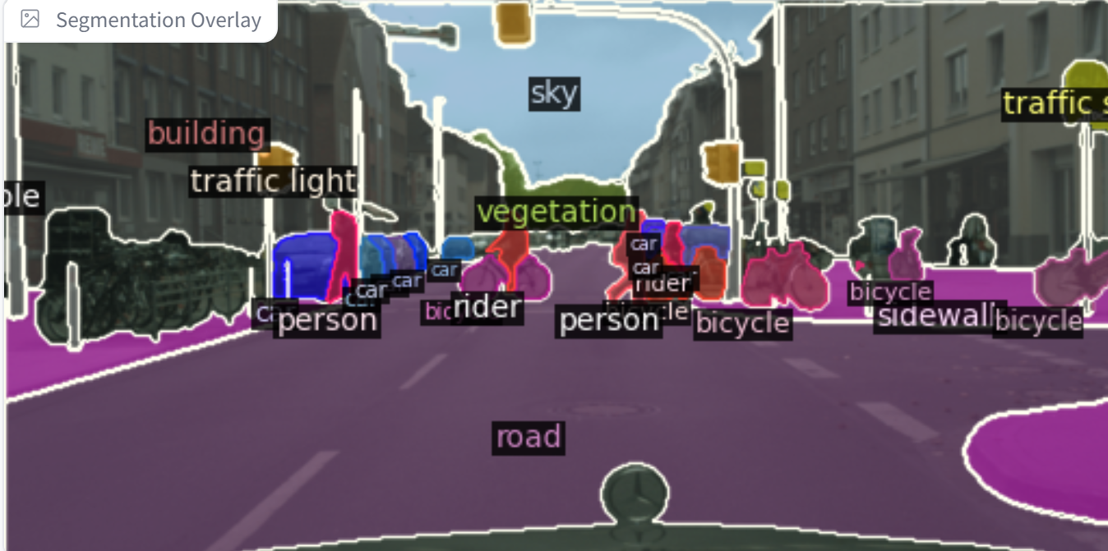
③ セグメンテーション
物体の形を画素単位で抜き出し
ラベルを得ることもできる
Notes:
画像分類の例
画像に対して，いくつかのラベル，
それぞれのラベルに対しての確率が得られています．
例えば，この結果を見ると，この画像，ラベルが lab_coat である確率が，約 0.98 のように結果が得られています．
このように，１枚の画像に対して，複数のラベルとそれぞれの確率を得ること．
それが画像分類です．
画像分類は，画像を扱う他の人工知能，例えば，物体検出などの基礎になっています．
画像分類の説明は以上です．
視聴ありがとうございました．

Slide 38
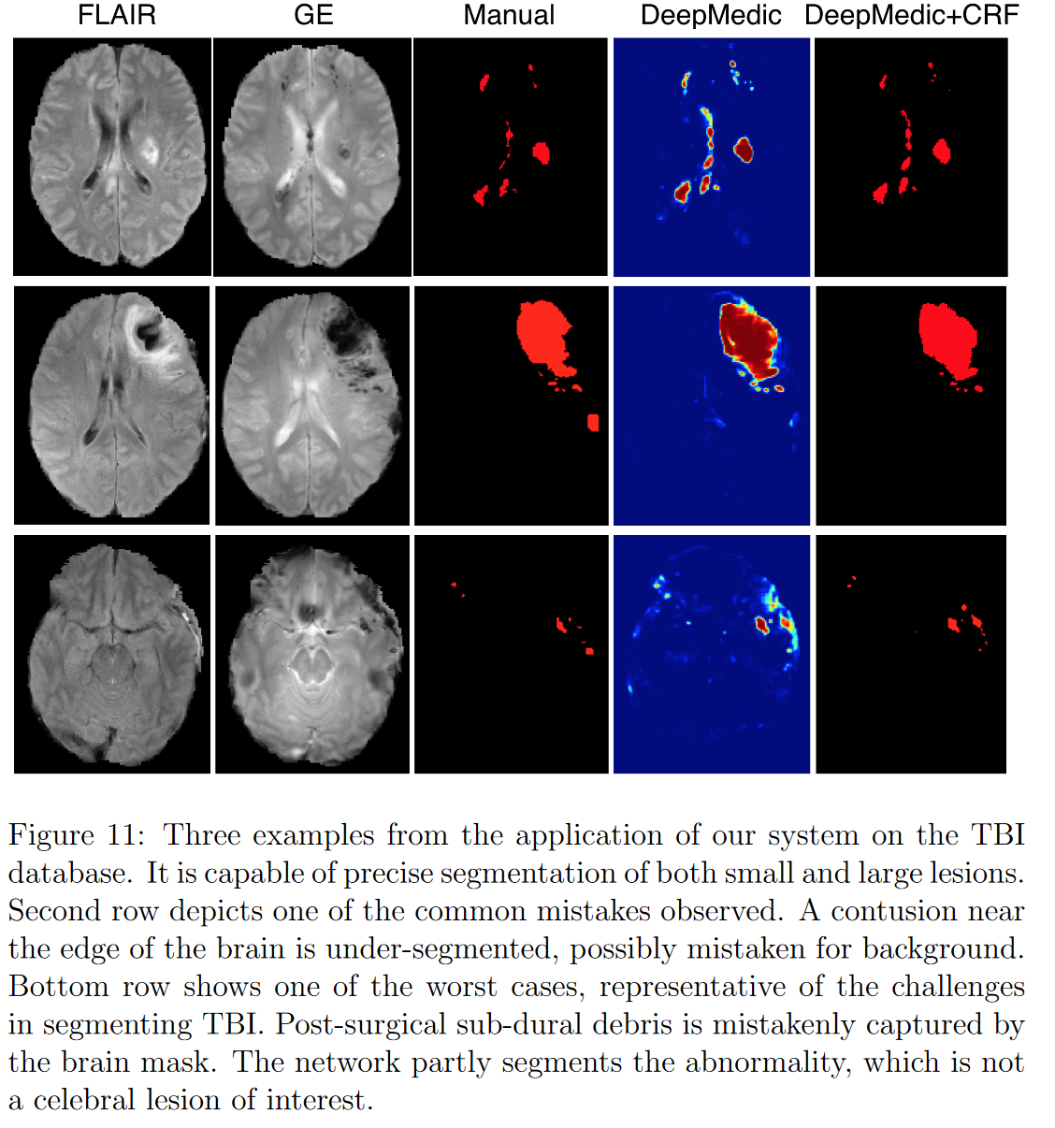
画像理解の応用例：医療分野
画像内の差異の抽出（傷，汚れ，病変など）
脳内の病変の抽出
Efficient Multi-Scale 3D CNN with Fully Connected CRF for Accurate Brain Lesion Segmentation,
Konstantinos Kamnitsas, Christian Ledig, Virginia F.J. Newcombe, Joanna P. Simpson, Andrew D. Kane, David K. Menon, Daniel Rueckert, Ben Glocker, arXiv: 1603.05959, 2016.

Slide 39
画像理解のまとめ
画像理解の主な種類
画像分類
「何があるか」を理解。結果は「ラベル」として識別
各ラベルに対する「確率」も提供
物体検出
物体の種類、場所、大きさを理解。場所と大きさについて
の結果は、物体を囲むバウンディングボックス。
セグメンテーション
画素単位で理解。
物体の「形」を詳細に抽出。

Slide 40
9-5. 物体検出

Slide 41
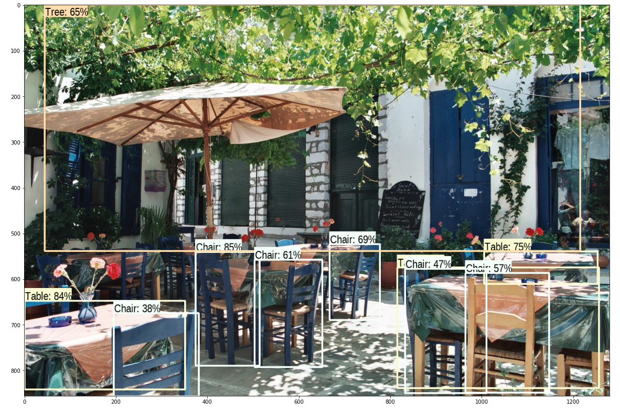
物体検出の例

Slide 42
物体検出の特質
car
person
バウンディングボックス，
ラベルを得る
bicycle
スケールの多様性：画像内には大小さまざまな物体が存在
⇒ バックボーン，ネックの技術
特徴マップ：画像の中の特定のパターンがどこにあるかなど示したマップ

Slide 43
バックボーンとネック
バックボーン： 画像全体から多様なサイズと形状の特徴（マルチスケールの特徴マップ）を抽出．基盤となる特徴抽出器としての役割
ネック： バックボーンで得られた特徴マップを改善，統合．さまざまなサイズの物体を効率的に検出
car
person
画像の
区切り，
分類結果
マルチスケール
の特徴マップ
改善された
特徴マップ
元画像
bicycle
バックボーン
ネック

Slide 44
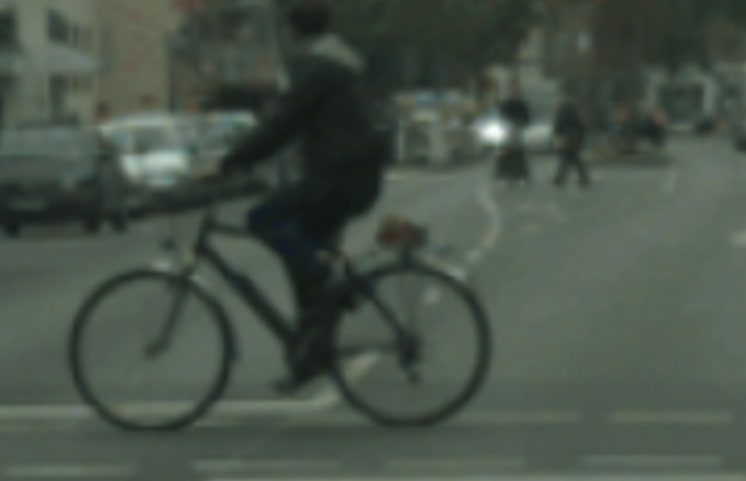
バックボーンとネック
マルチスケール化，
特徴マップ
(バックボーン)
各スケールの特徴
マップを上位に
反映させるなど
(ネック)
画像を区切る処理，
画像分類など
特
徴
マ
ッ
プ
物
体
検
出
の
結
果
特
徴
マ
ッ
プ
特
徴
マ
ッ
プ
元画像
マルチスケール
の特徴マップ
改善された
特徴マップ
画像の区切り，
分類結果
全体で多層のニューラルネットワーク

Slide 45
YOLOの特徴と構造
主な特徴
物体検出のための高性能モデル
畳み込みニューラルネットワークを基盤とする
高速な動作と高い検出精度を両立
基本構造
バックボーン：特徴抽出
ネック：特徴マップの改善と統合

Slide 46
演習４．YOLO による物体検出

Slide 47
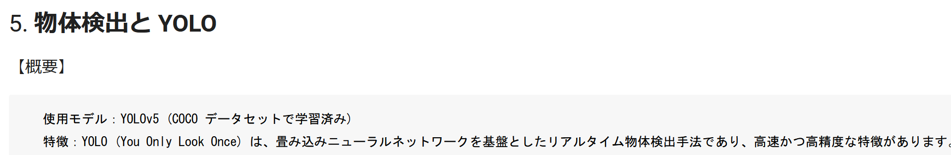
① Google Colaboratory のページを開くhttps://colab.research.google.com/drive/18IPPkY96Oc6jkYD2su4cFgWcoYAskLo_?usp=sharing
② プログラムや説明や実行結果が掲載されていることを確認。
各自でよく読む。
③「5. 物体検出と YOLO」を確認。

Slide 48
発展学習
余裕のある人は、自分で画像ファイルを用意して、画像分類を実行。そのことで、精度や機能についてより深く理解
④ 前のページの①，②，③を行う
⑤ 画像ファイルを準備
⑥ いまの Google Colaboratory の「 5. 物体検出と YOLO 」のコードセルを実行
⑦ 画面の指示に従い、画像ファイルを選択することで、アップロード
⑧ 結果を確認
参照をクリックし，画像ファイルを選ぶ
うまく行かないと思ったとき
でも別の画像で試す

Slide 49
9-6. セグメンテーション

Slide 50
セグメンテーションの例
セグメンテーションは、画像の画素の種類を識別

Slide 51
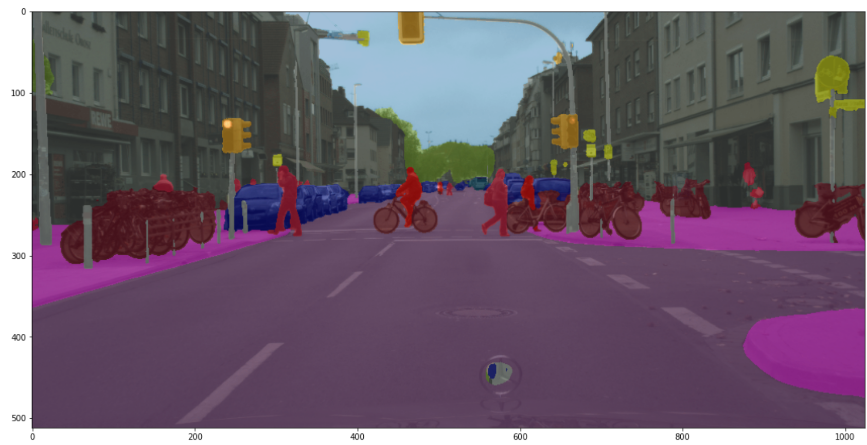
セグメンテーションの例

Slide 52
セグメンテーション
セグメンテーションの目的
画像を、意味のある領域ごとに分割
物体の「形」を詳細に解析
セグメンテーションの利点
物体が画像のどこにあるかを正確に知ることができる
物体の形や大きさを数値化するための基礎

Slide 53
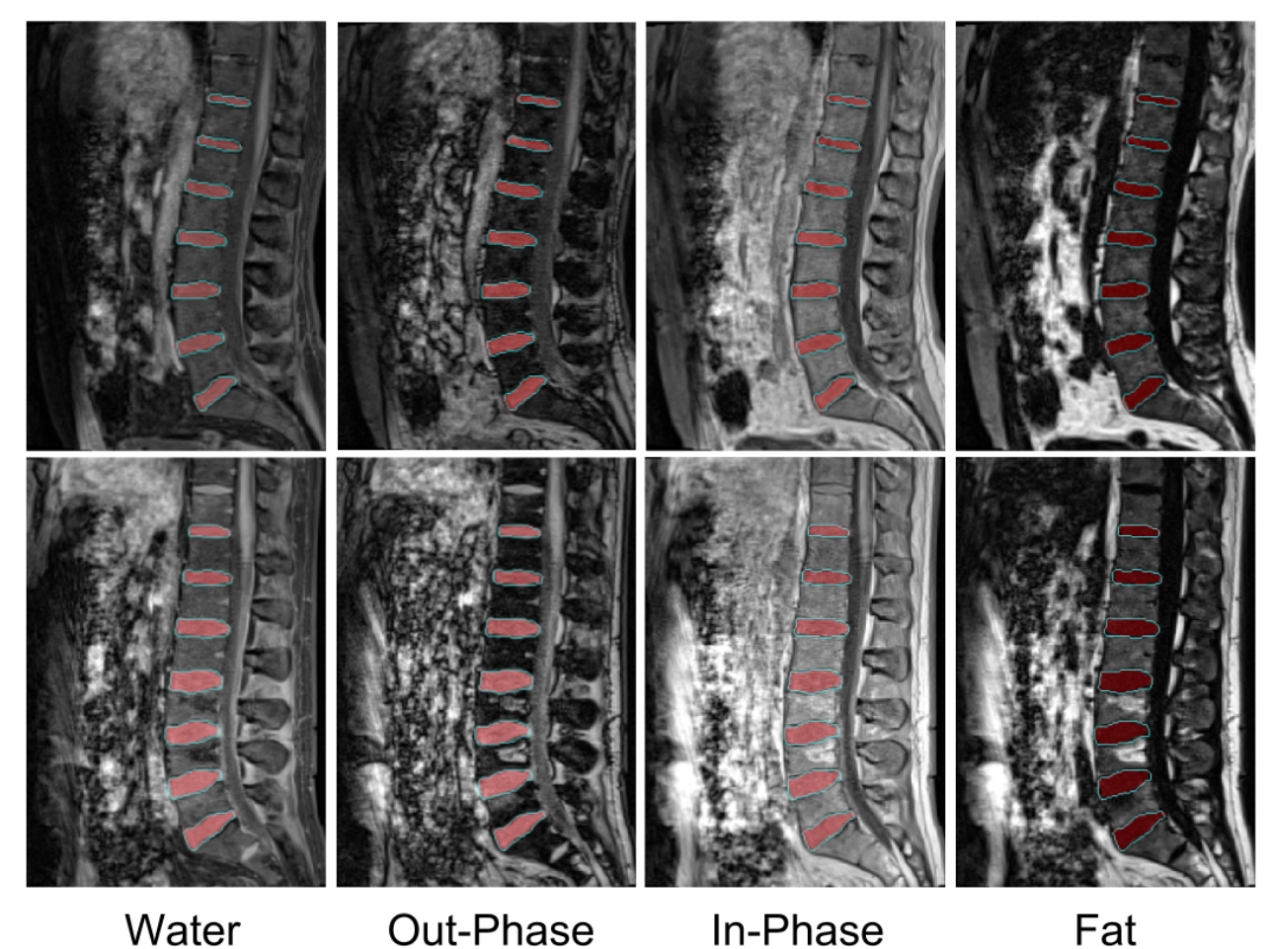
医療画像のセグメンテーション
https://github.com/josedolz/IVD-Net より転載

Slide 54
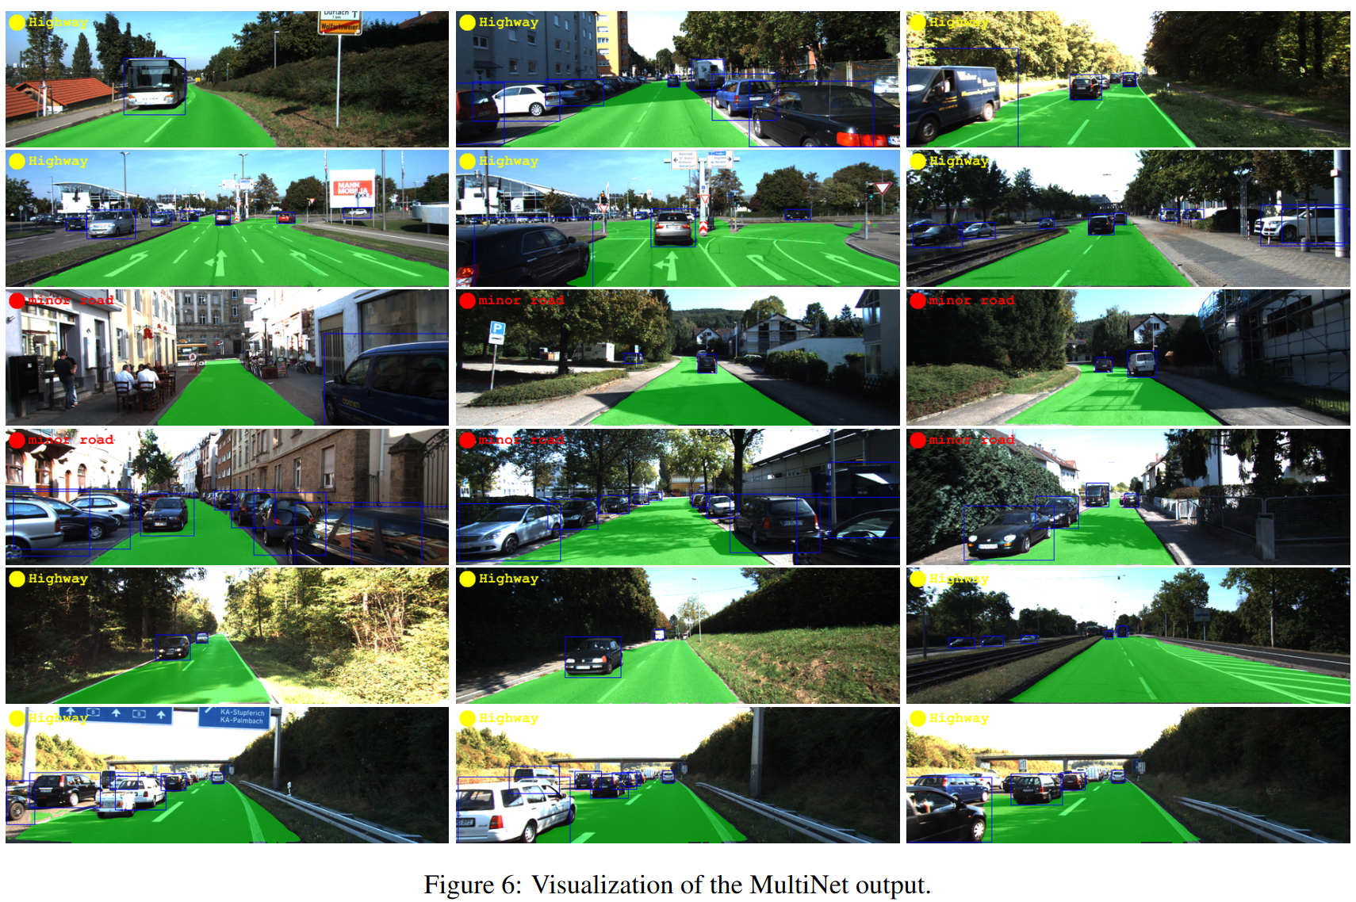
自動運転でのセグメンテーション
https://arxiv.org/pdf/1612.07695v2.pdf より転載

Slide 55
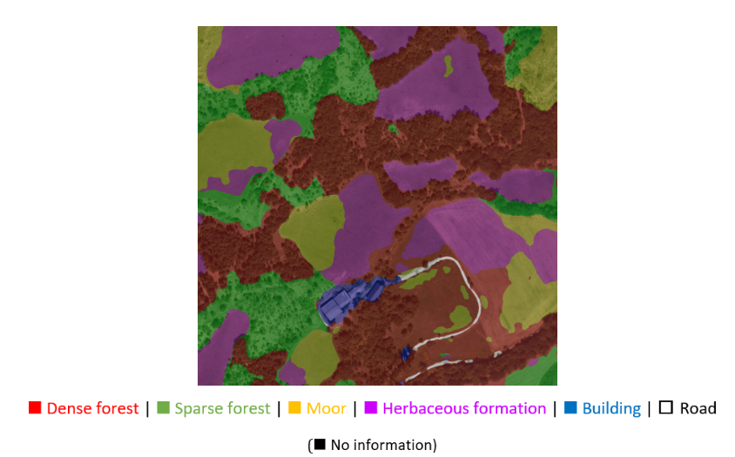
衛星画像のセグメンテーション
https://arxiv.org/pdf/2110.05812.pdf より転載

Slide 56
演習５．ドキュメント画像のセグメンテーション

Slide 57
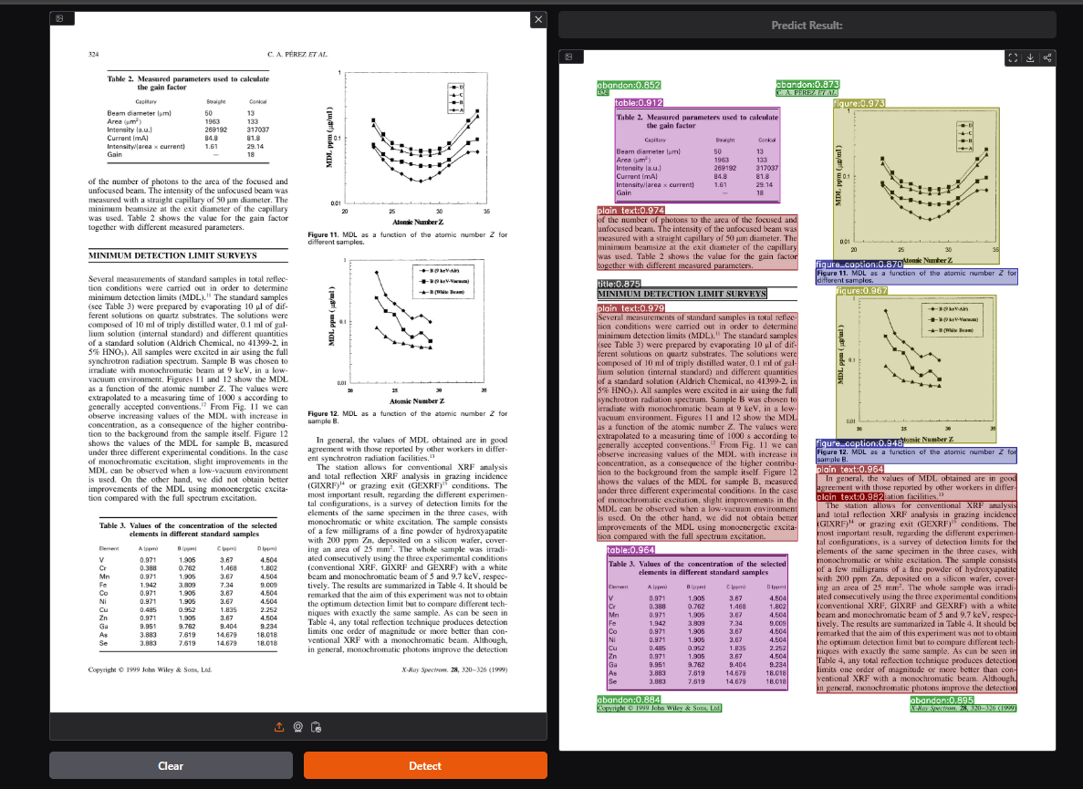
① デモページを開く
https://huggingface.co/spaces/opendatalab/DocLayout-YOLO
オンラインサービスであり、混雑時などは動かない場合がある。授業中で動かなかった場合には、後日試してほしい
② 下の「Examples」で画像を選ぶ（画像をアップロードすることも可能）
③ 「Detect」 をクリック。結果を確認。
テキスト，図，キャプション，式，表を読み取り（色分け表示）

Slide 58
ここまでのまとめ
セグメンテーション
セグメンテーションは、画像の画素単位で、種類を識別
セグメンテーションの目的
画像を、意味のある領域ごとに分割
物体の「形」を詳細に解析
セグメンテーションの利点
物体が画像のどこにあるかを正確に知ることができる
物体の形や大きさを数値化するための基礎

Slide 59
セグメンテーションを実現するFCN
畳み込みニューラルネットワーク（CNN）の改良
画素ごとに結果を出力する
通常のニューラルネットワーク | 画像全体に対する結果を出力 （画像分類など）
FCN | 画素ごとに結果を出力 （セグメンテーションなど）

Slide 60
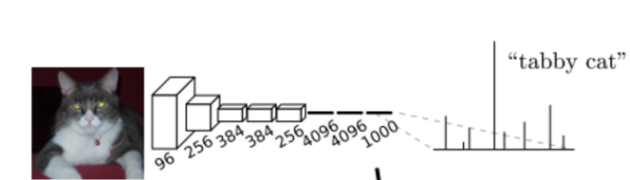
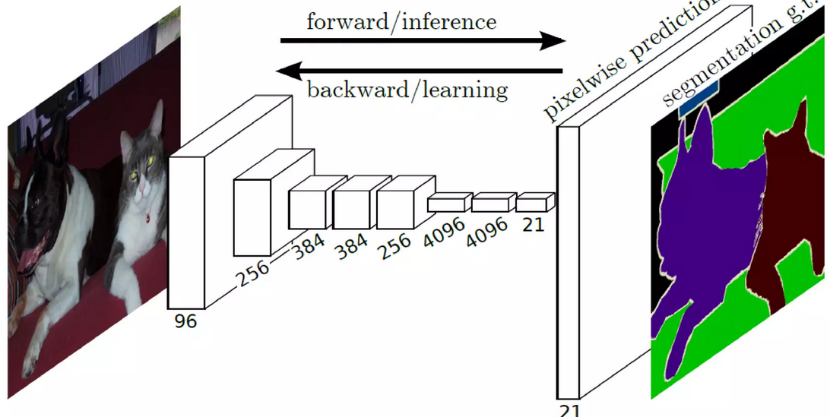
セグメンテーションを実現するFCN
畳み込み層、プーリング層、アップサンプリング層で構成
アップサンプリング層を持つことが特徴である。アップサンプリング層では、特徴マップを、元の入力画像の大きさまで拡大
アップサンプリング層
全結合層
元画像
結果
元画像
結果
畳み込みニューラルネットワークによる画像分類
FCN によるセグメンテーション
Jonathan Long, Evan Shelhamer, Trevor Darrell,
Fully Convolutional Networks for Semantic Segmentation, arXiv:1411.4038, 2015.

Slide 61
9-7. セグメンテーションのバリエーション

Slide 62
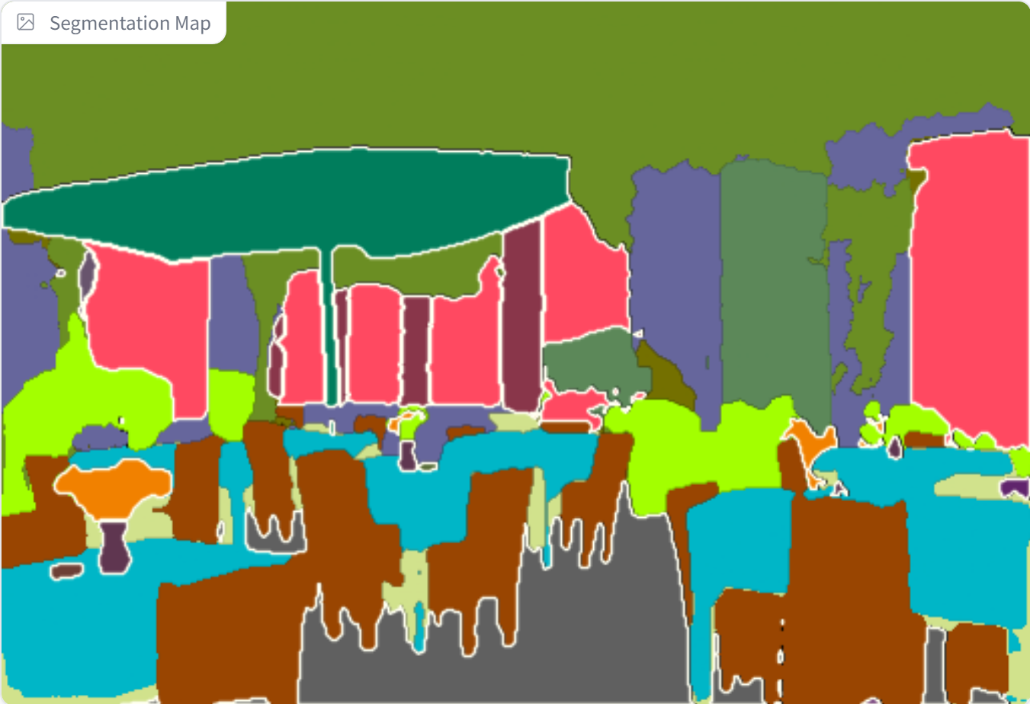
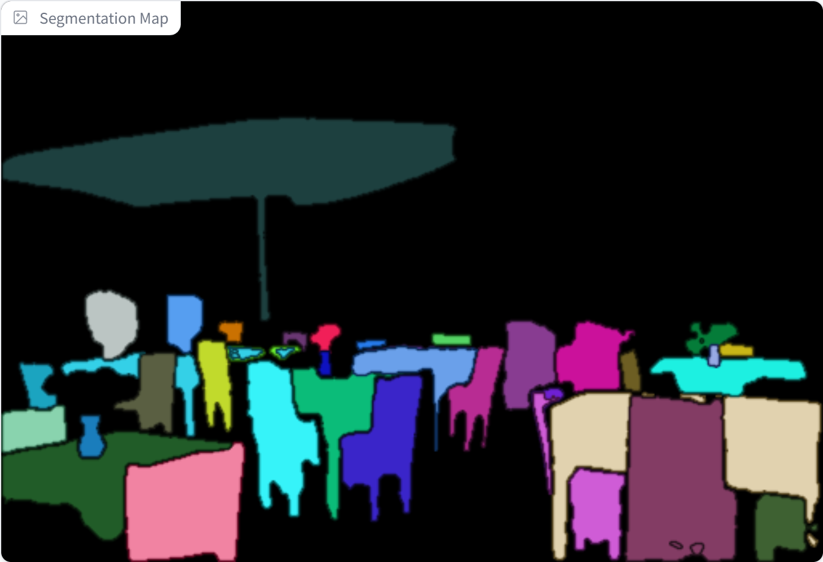
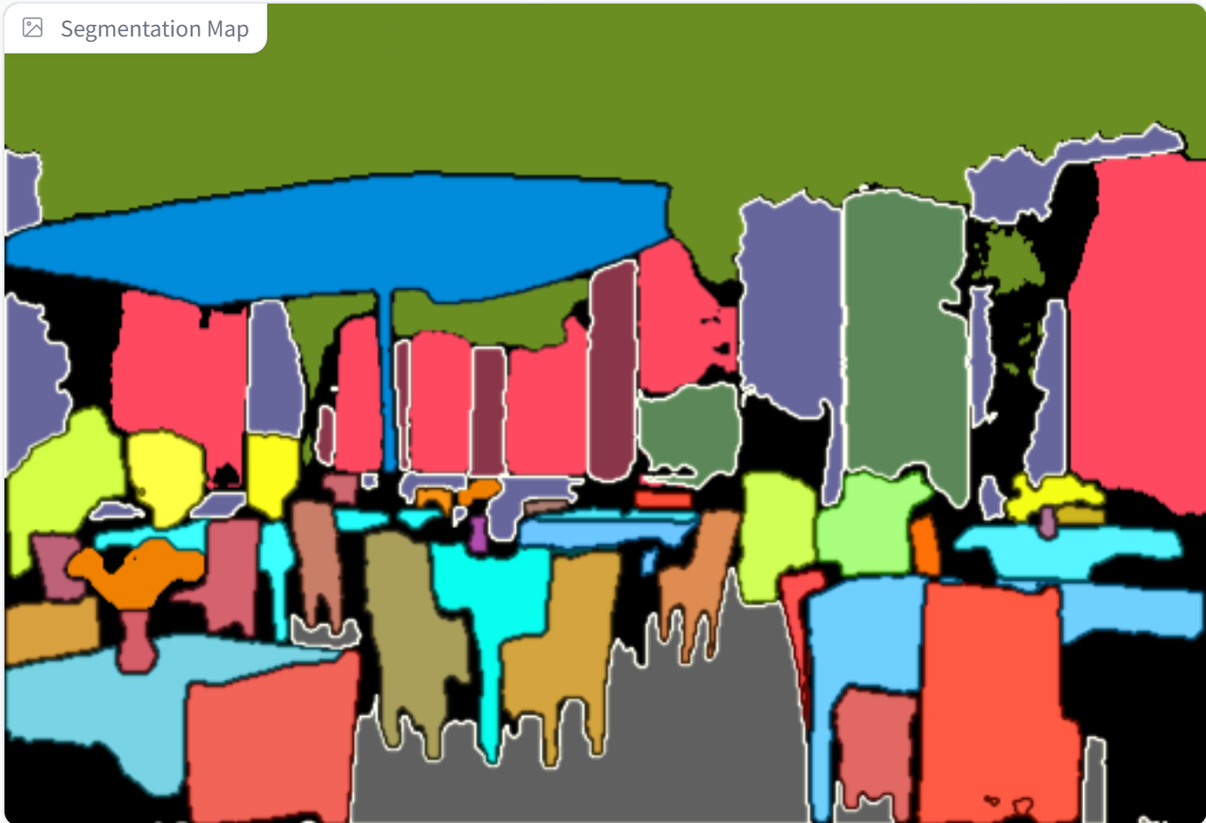
セグメンテーションの種類
セマンティック・セグメンテーション
画像内のすべての画素にラベルを付ける．
「個々の物体を検出する」という概念はない
インスタンス・セグメンテーション
物体を検出する．同じ種類の複数の物体がある場合は、別々のものとして認識．各物体に対してセグメンテーションを実施。
「物体として識別できない部分は結果がない」ということもある
パノプティック・セグメンテーション
セマンティック・セグメンテーションと
インスタンス・セグメンテーションの同時実行

Slide 63
セグメンテーションのバリエーション
セマンティック・セグメンテーション
「空」、「道路」などの広い領域の解析
インスタンス・セグメンテーション
物体の形状の分析、数の分析、変化の分析
パノプティック・セグメンテーション
複雑なシーンにおいて、セマンティックとインスタンスの両方の情報を同時に取得

Slide 64
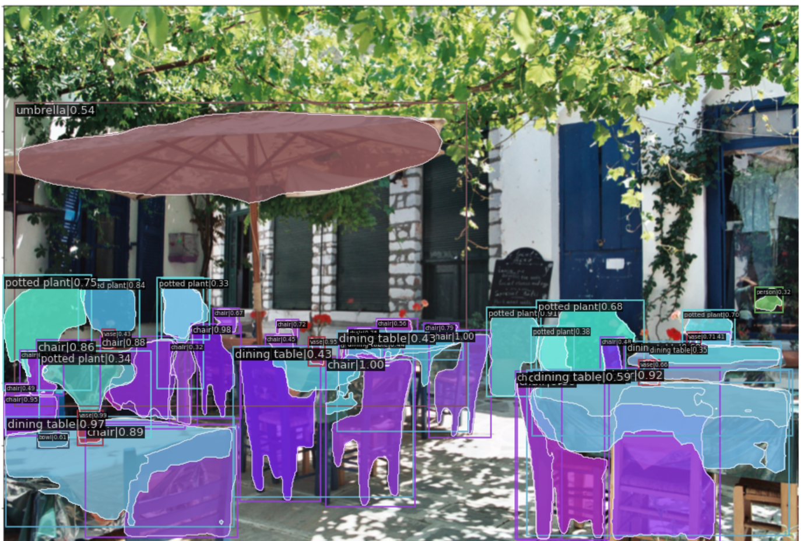
インスタンス・セグメンテーションの例
画像を，インスタンス（物体）に分けセグメンテーションを実行
Notes:
しばらく待つと，
最後のコードセルまで，すべてのコードセルの実行が終わります．
コードセルを実行することにより，
いくつかの画像について物体検出が行われます．
ここにありますように，
バウンディングボックス，ラベル，確率が得られます．
コードセルのプログラムは Python です．
ここにあるたくさんの
コードセルのプログラム全体で，設定や，画像データのダウンロードや読み込み，
人工知能を動かすための，学習済みモデルのダウンロード，物体検出の実行結果の確認などを行っています．
プログラムの説明は省略します．
このように，Python で書かれたプログラムを Web ブラウザで，
オンラインで実行し，確認できます．
みなさんも，このページなどを使って，パソコンのWEBブラウザで動かしてみてはいかがでしょうか．
以上，物体検出について説明しました．
視聴ありがとうございました．

Slide 65
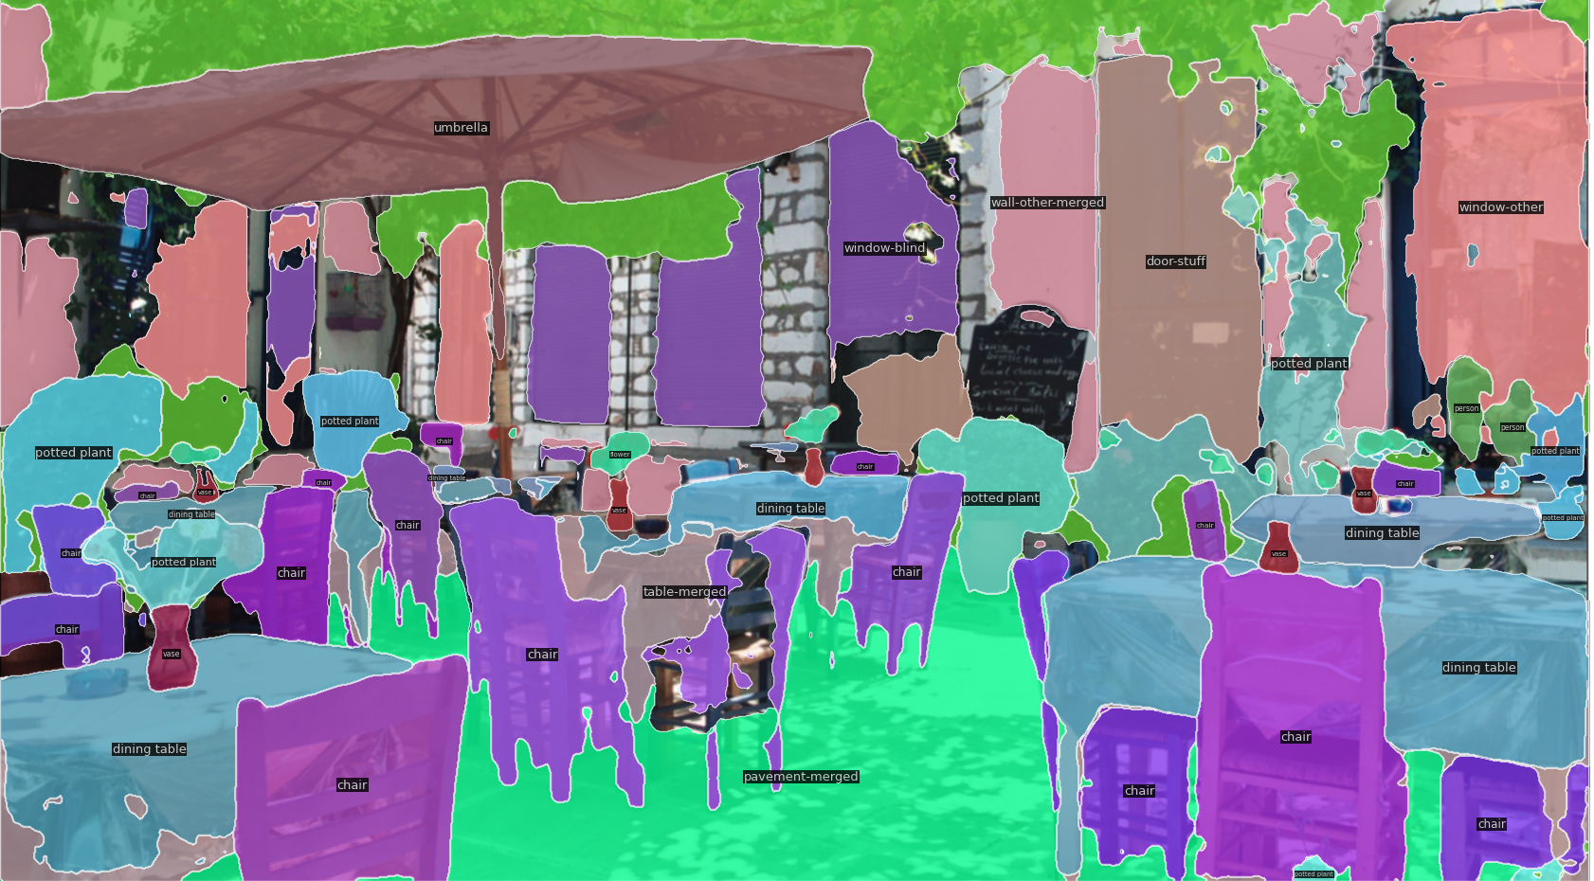
パノプティック・セグメンテーションの例
物体ではないエリアも対象である
（インスタンス・セグメンテーションでは、このようにはならない）
物体と物体の切れ目が判別できている
（セマンティック・セグメンテーションでは、このようにはならない）

